Slide 1
Literatura
Figuras de Linguagem

Slide 2
Figuras de linguagem estudadas
Figuras de semelhança (comparação, metáfora, catacrese, prosopopeia e a sinestesia).
Figuras de contiguidade e implicação mútua ( metonímia, sinédoque, antítese, paradoxo, oximoro e preterição).
Outras figuras de linguagem (eufemismo, hipérbole, apóstrofe, gradação, repetições e aliteração).

Slide 3
Tipos de Figuras
FIGURAS
SEMÂNTICAS
SINTÁTICAS
FONÉTICAS

Slide 4
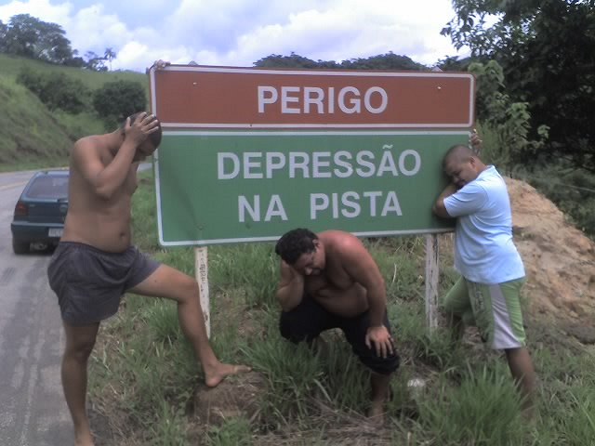

Slide 5
Figuras Semânticas
Metáfora
Comparação
Prosopopeia
Sinestesia
Catacrese
Metonímia
Perífrase
Antítese
Paradoxo
Eufemismo
Hipérbole
Ironia

Slide 6
METÁFORA
É o emprego de um termo com significado de outro em vista de uma relação de semelhança entre ambos. É uma comparação subentendida.
“Sua boca é um cadeado. E meu corpo é uma fogueira"
(Chico Buarque de Holanda)
“Nasce o Sol, e não dura mais que um dia,
Depois da Luz se segue a noite escura.”
(Gregório de Matos)

Slide 7
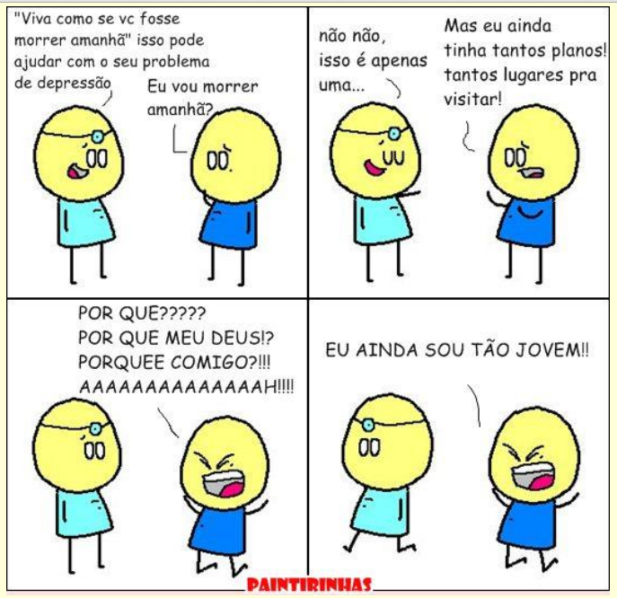

Slide 8
COMPARAÇÃO
É a aproximação de dois termos entre os quais existe alguma relação de semelhança, como na metáfora. A comparação, porém, é feita por meio de um conectivo e busca realçar determinada qualidade do primeiro termo.
"E há poeta que são artistas
E trabalham nos seus versos
como carpinteiro nas tábuas!..."
(Alberto Caeiro)
Principais conectivos:
Feito, tal qual, qual, que nem, assim como, como, é melhor/pior (do) que, mais/menos (do) que, parecer, lembrar.

Slide 9
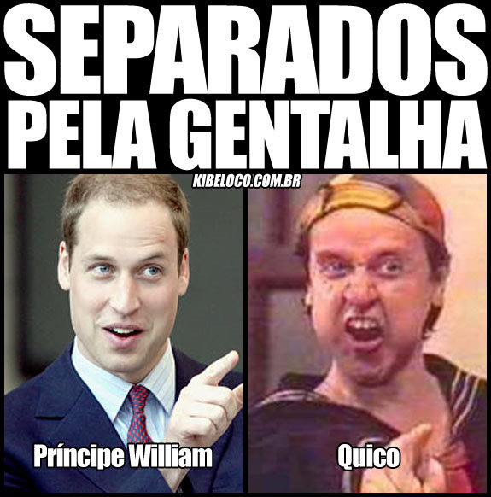

Slide 10
PROSOPOPEIA
consiste em atribuir a seres inanimados ou irracionais sentimentos ou ações humanas.
"Ah! cidade maliciosa
de olhos de ressaca
que das índias guardou a vontade de andar
nua". (Ferreira Gullar)

Slide 11
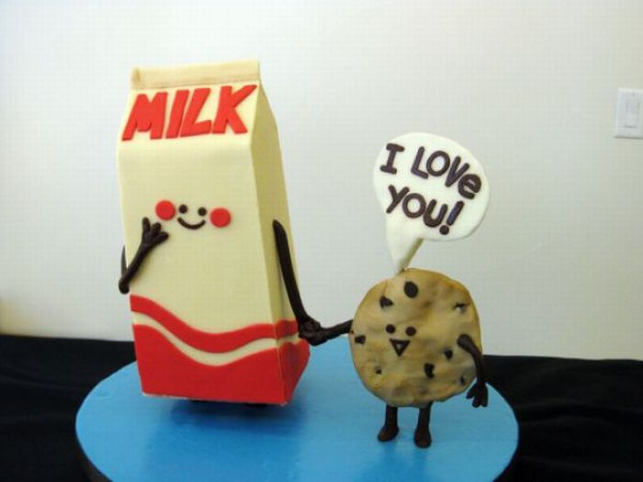

Slide 12
SINESTESIA
É uma espécie de metáfora que consiste na união de impressões sensoriais diferentes.
Recebeu um doce abraço da namorada.
A luz crua da madrugada invadia meu quarto.

Slide 13
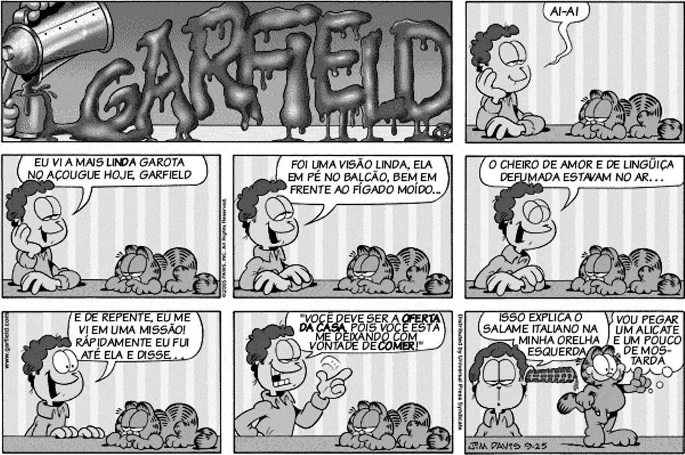

Slide 14
CATACRESE
É o emprego de um termo figurado por falta de um termo próprio para designar determinadas coisas. É uma metáfora desgastada pelo uso excessivo.
Sentou-se no braço da poltrona para
descansar.
Não me lembro do seu nome, mas ainda vejo as suas eternas maçãs do rosto avermelhadas.
A asa da xícara quebrou-se.

Slide 15
CATACRESE
Usamos a catacrese em expressões como “orelha de livro” ou “dente de alho”.
O termo “engarrafamento”, usado para designar o congestionamento de automóveis, ou o verbo “embarcar”, usado no sentido de entrar no carro, no avião ou no trem, são exemplos de catacrese.

Slide 16
METONÍMIA
É a substituição do sentido de uma palavra ou expressão por outro sentido, havendo entre eles uma reação lógica.
O autor pela obra.
• Ouvi Mozart com emoção. (a música de Mozart)
• Leio Graciliano Ramos porque ele fala da realidade brasileira. (obra de Graciliano Ramos)
O continente (o que contém) pelo conteúdo (o que está contido).
• Ele comemorou tomando um copo de caipirinha.(Continente: um copo; Conteúdo: caipirinha contida no copo)

Slide 17
METONÍMIA
A parte pelo todo.
• " o bonde passa cheio de pernas." (Drummond) (pernas = pessoas)
• São muitas as famílias que procuram um teto para morar. (teto = casa)
O singular pelo plural.
• " Todo homem tem direito à vida, à liberdade e à segurança pessoal.“ (Art.3º-Declaração Universal dos Direitos Humanos)(homem = Humanidade)
• A mulher foi chamada para ir às ruas na luta contra a violência. (mulher = todas as mulheres)

Slide 18
METONÍMIA
o abstrato pelo concreto.
• A juventude é corajosa e nem sempre consequente. (juventude = jovens)
• A infância é saudavelmente desordeira. (infância = crianças)
o efeito pela causa (e vice-versa)
• As industrias despejam a morte nos rios. (morte = poluição)
• Com muito suor o operário construiu sua casa. (suor = trabalho)

Slide 19
PERÍFRASE
Expressão que designa um ser através de alguma de suas características ou atributos, ou de um fato. Em termos gerais, perífrase designa qualquer sintagma ou expressão idiomática (e mais ou menos óbvia ou direta) que substitui outra.
A Cidade Luz continua atraindo visitantes do mundo todo. (cidade luz = Paris)
A Cidade Maravilhosa segue cheia de sol. (cidade maravilhosa = Rio de Janeiro)
O povo lusitano foi bastante satirizado por Gil Vicente. (povo lusitano = os portugueses)

Slide 20
PERÍFRASE
Quando a perífrase indica uma pessoa, recebe o nome de ANTONOMÁSIA.
O Príncipe dos poetas também teve outras atividades que o tornaram famoso. (Príncipe dos poetas = Olavo Bilac)
O Presidente dos Pobres suicidou-se em 1954. (Presidente dos Pobres = Getúlio Vargas)
"A dama do teatro brasileiro foi indicada para o Oscar." (dama do teatro brasileiro = Fernanda Montenegro)

Slide 21
ANTÍTESE
Figura que consiste no emprego de termos com sentidos opostos.
" Tristeza não tem fim. felicidade sim ...." (Vinícius de Moraes)
" Eu preparo uma canção que faça acordar os homens e adormecer as crianças". (Drummond)
"Há de surgir uma estrela no céu cada vez que você sorrir, há de apagar uma estrela no céu cada vez que você chorar" (Gilberto Gil)

Slide 22
PARADOXO
É uma proposição aparentemente absurda, resultante da reunião de ideias contraditórias.
"Pra se viver do amor, há que esquecer o amor."
(Chico Buarque de Holanda)
No discurso, sindicalista afirmou que o operário quanto mais trabalha mais tem dificuldades econômicas.

Slide 23
EUFEMISMO
Figura que consiste no abrandamento de uma expressão de sentido desagradável.
Aqueles homens públicos apropriam-se do dinheiro. (apropriar-se = roubar)
Cássia Eller partiu dessa para melhor. (partiu dessa para melhor = morrer)

Slide 24
HIPÉRBOLE
Figura que através do exagero procura tornar mais expressiva uma ideia.
Na época de festa junina, sempre morro de medo de fogos de artifício.
Ela gastou rios de dinheiro.
Estou morrendo de fome.

Slide 25
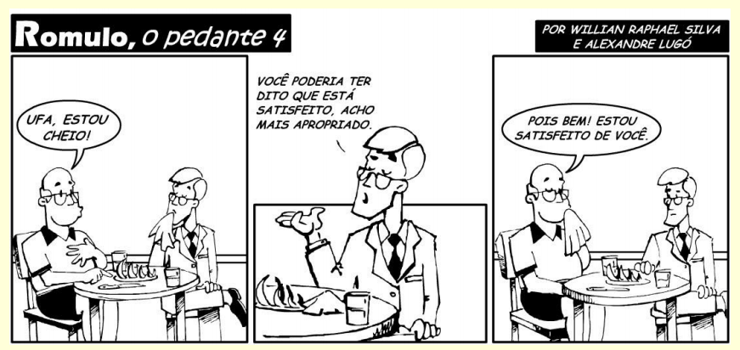

Slide 26
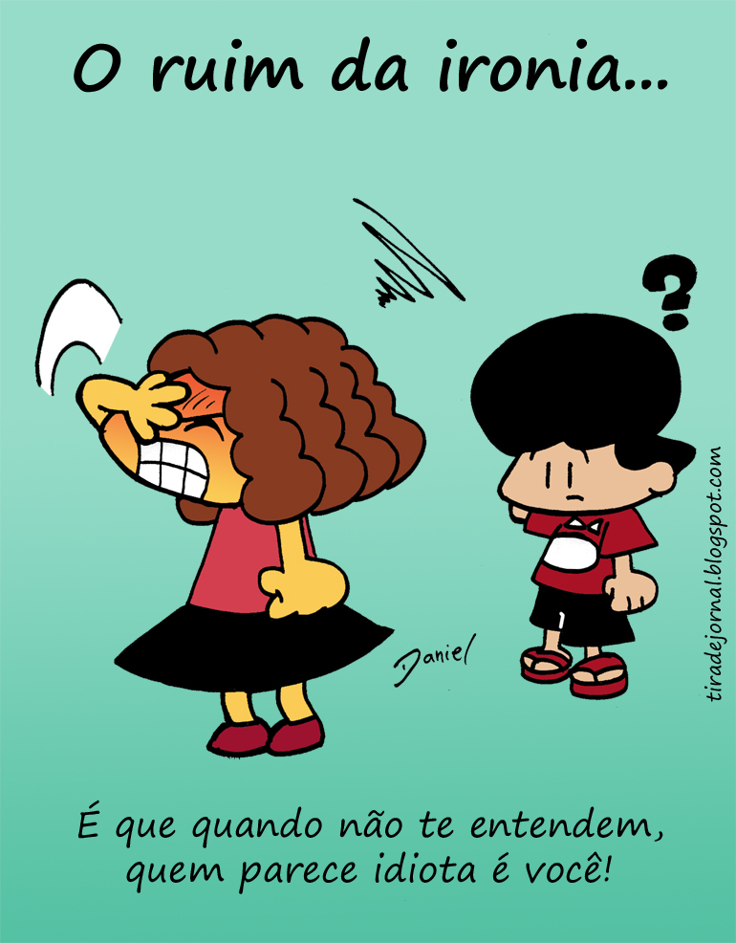
IRONIA
Consiste na inversão de sentido: afirma-se o
contrário do que se pensa, visando à sátira
ou à ridicularizar.

Slide 27
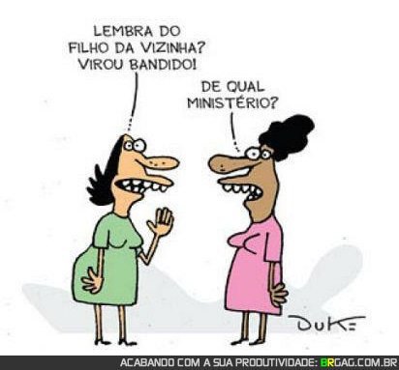

Slide 28
